Slide 1






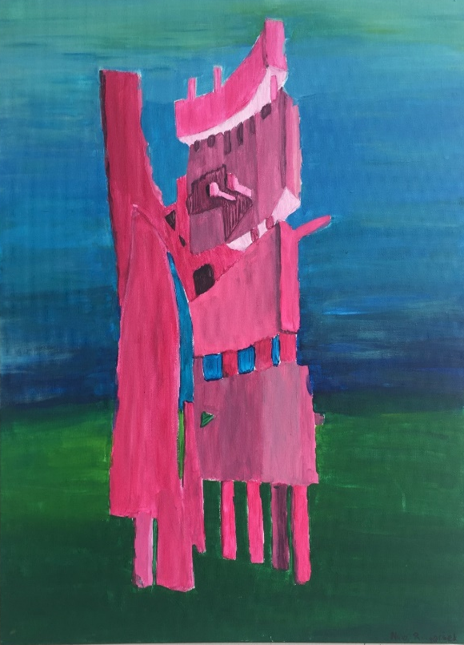
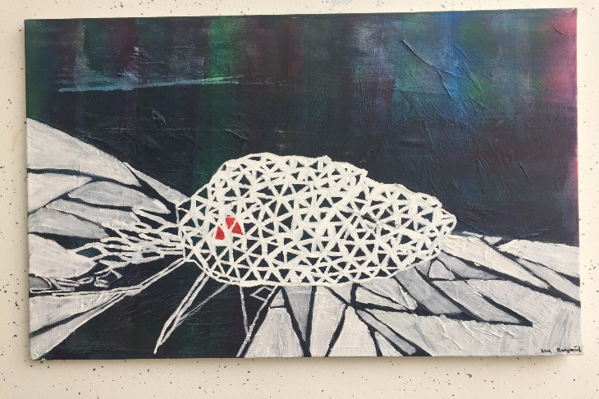
Kulturni tabor ZGODBE FORMA VIV,
OŠ Koroški Jeklarji
29.10.2018
Forma VIVa 1 in 2, Nina Razgoršek, učenka 8.b razreda OŠ Koroški jeklarji

Slide 2



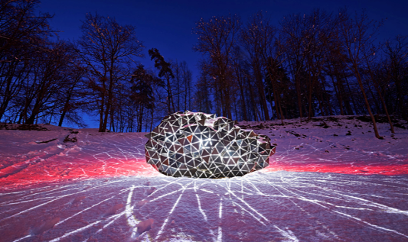
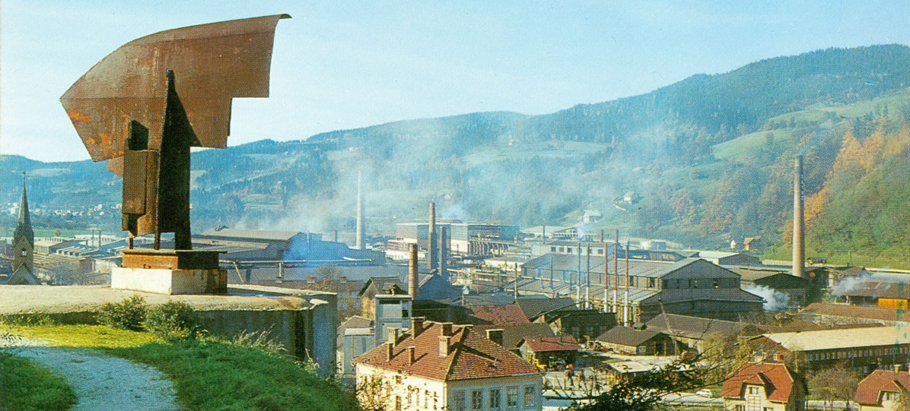

Ravne na Koroškem so mesto v katerem jeklene skulpture – Forma Vive predstavljajo simbolno identiteto kraja. Šestintrideset jih je, ustvarjenih od umetnikov iz različnih koncev sveta, ki s svojo živo obliko nagovarjajo prebivalce kraja in jih spominjajo na več kot 300 let staro tradicijo fužinarstva v teh krajih.
FOTO: TOMO JESENIČNIK

Slide 3
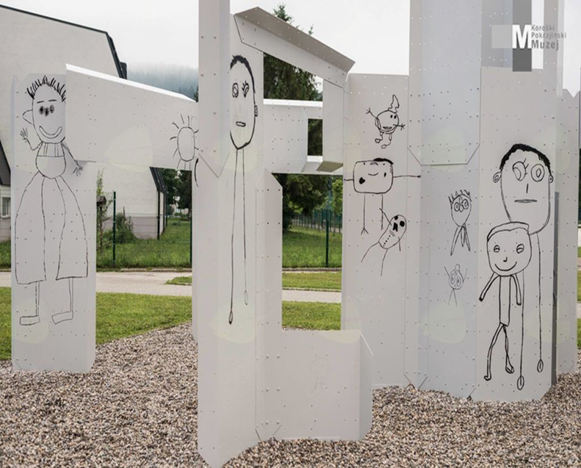
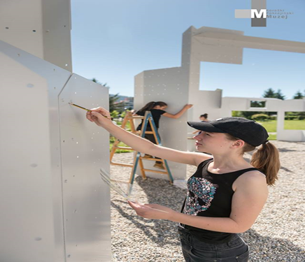
Z željo, da bi se Ravenčani, še posebej otroci, zavedali kulturne dediščine, na šoli že nekaj časa potekajo različne aktivnosti na temo Forma VIV.
Na pobudo avtorja Tobiasa Putriha smo oživeli njegovo skulpturo »Stanovanjski modul / R”.

Slide 4
Ustvarjalci kulturnega tabora ZGODBE FORMA VIV
OŠ Koroški jeklarji, Ravne n Koroškem
29 učencev 4. in 5. razredov
Lotka Velički, prof., mentorica
Umetniki:
Špela Frlic, pripovednica
Katja Vravnik, Tea Kovše, gledališče DELA
Jure Praper, Matic Črešnik, glasbenika JAZZ Ravne
Nika Hölzl Praper, fotografinja
Kulturne institucije:
Koroški pokrajinski muzej
Koroška osrednja knjižnica dr. Franca Sušnika
Strokovna podpora:
dr. Petra Štirn Janota, Darja Štirn, dr. Robi Kroflič
UL FF in Zavod PETIDA

Slide 5

5 stopenjski didaktični model izvedbe in načrtovanja
•Spodbujanje osebnega doživetja/vživetja za vsebino – spodbuditi občutljivost/občutke do določene vsebine
•Pridobivanje znanja o določeni vsebini – seznanjanje in osmislitev
•Razvijanje odnosne ravni ter pripoznanje kot glavni cilj - dialoškost
•Aktivnost otrok, sporočanje o vsebini preko umetniške izkušnje – ustvarjalnost
•Vstop v odnos z drugimi, širšim okoljem, predstaviti jim vsebino, ki smo jo poglobili in jo osmisliti – družbeni angažma

Slide 6

Povzetek dejavnosti:
Učenci so se s kulturno dediščino in forma vivo srečali že na kulturnem dnevu. Predhodno so bili seznanjeni tudi z vsebino počitniškega tabora, ki je potekal 29. 11. 2018 od 8.30 do 18.30.
Učni sprehod od forma vive do forma vive.
Predstavitve umetnikov; glasba, pripovedništvo, fotografija, ples.
Voden ogled stalne razstave o forma vivi.
Raziskovanje v knjižnici – forma viva v literaturi.
Pogovor z umetniki.
Aktivno sodelovanje v delavnicah – glasbena, plesna, pripovedniška, fotografska.
Predstavitev za starše.

Slide 7
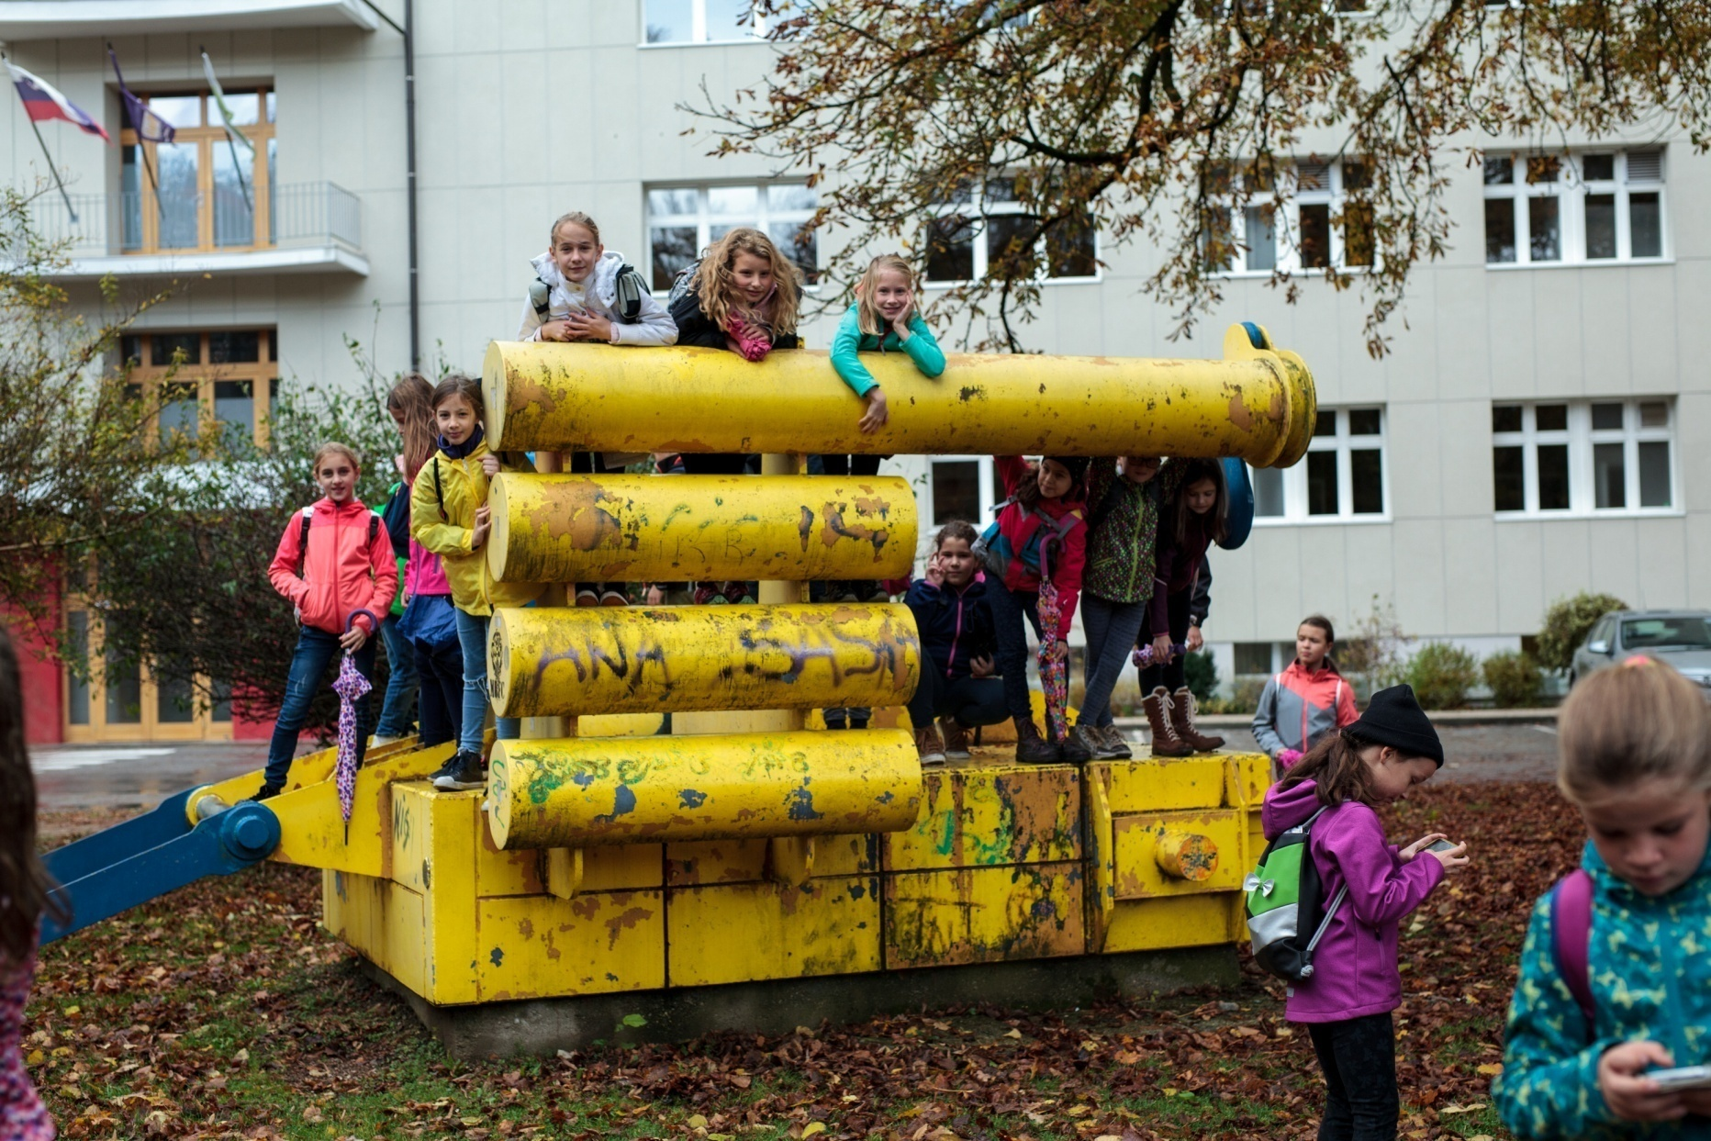
1. korak: OBČUTLJIVOST – SPREHOD PO FORMA VIVAH IN …
Povzetek dejavno

Slide 8
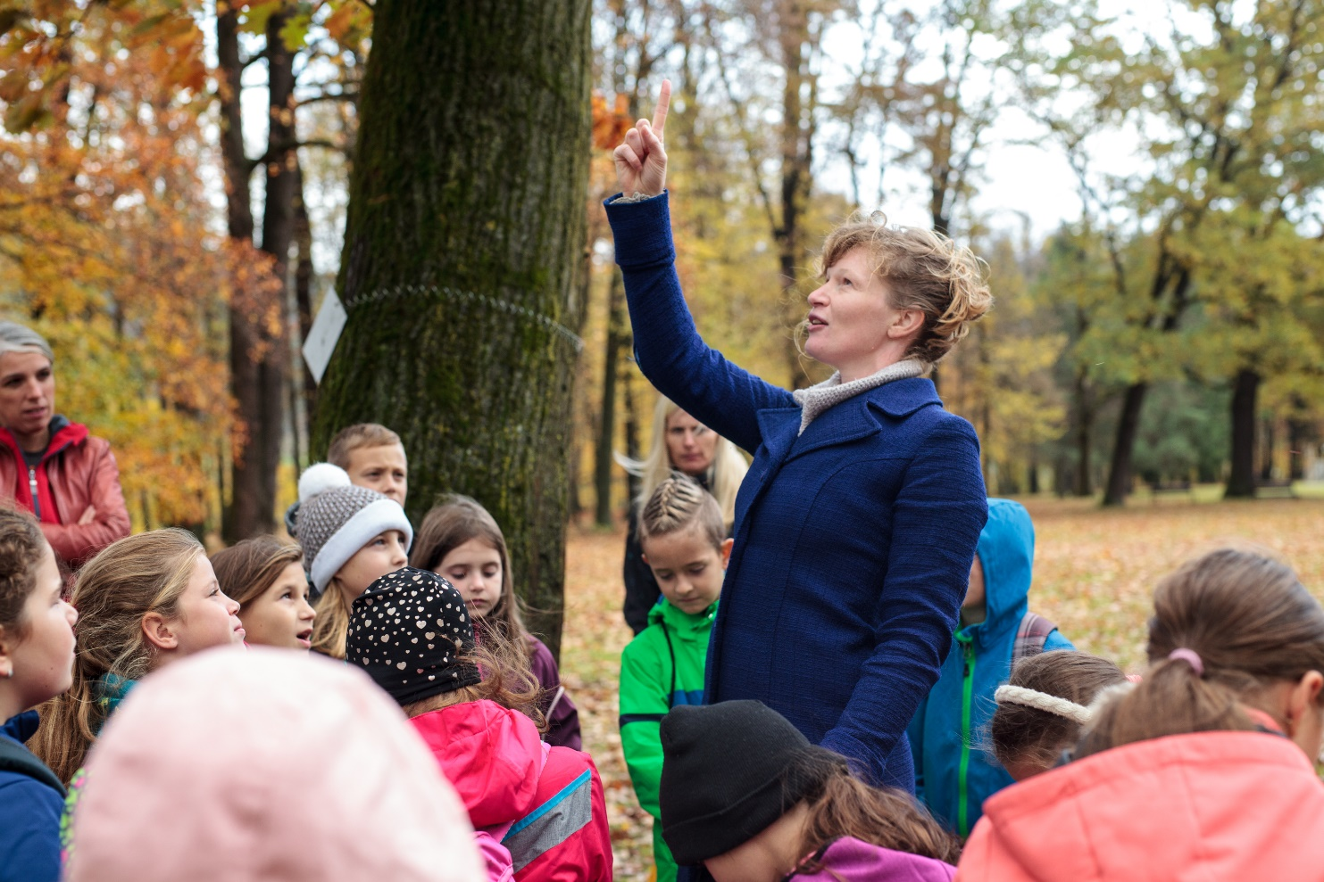
PRIPOVEDOVALSKA/KNJIŽEVNA UMETNOST
Povzetek dejavno
Zgodba skozi PRIPOVED …

Slide 9
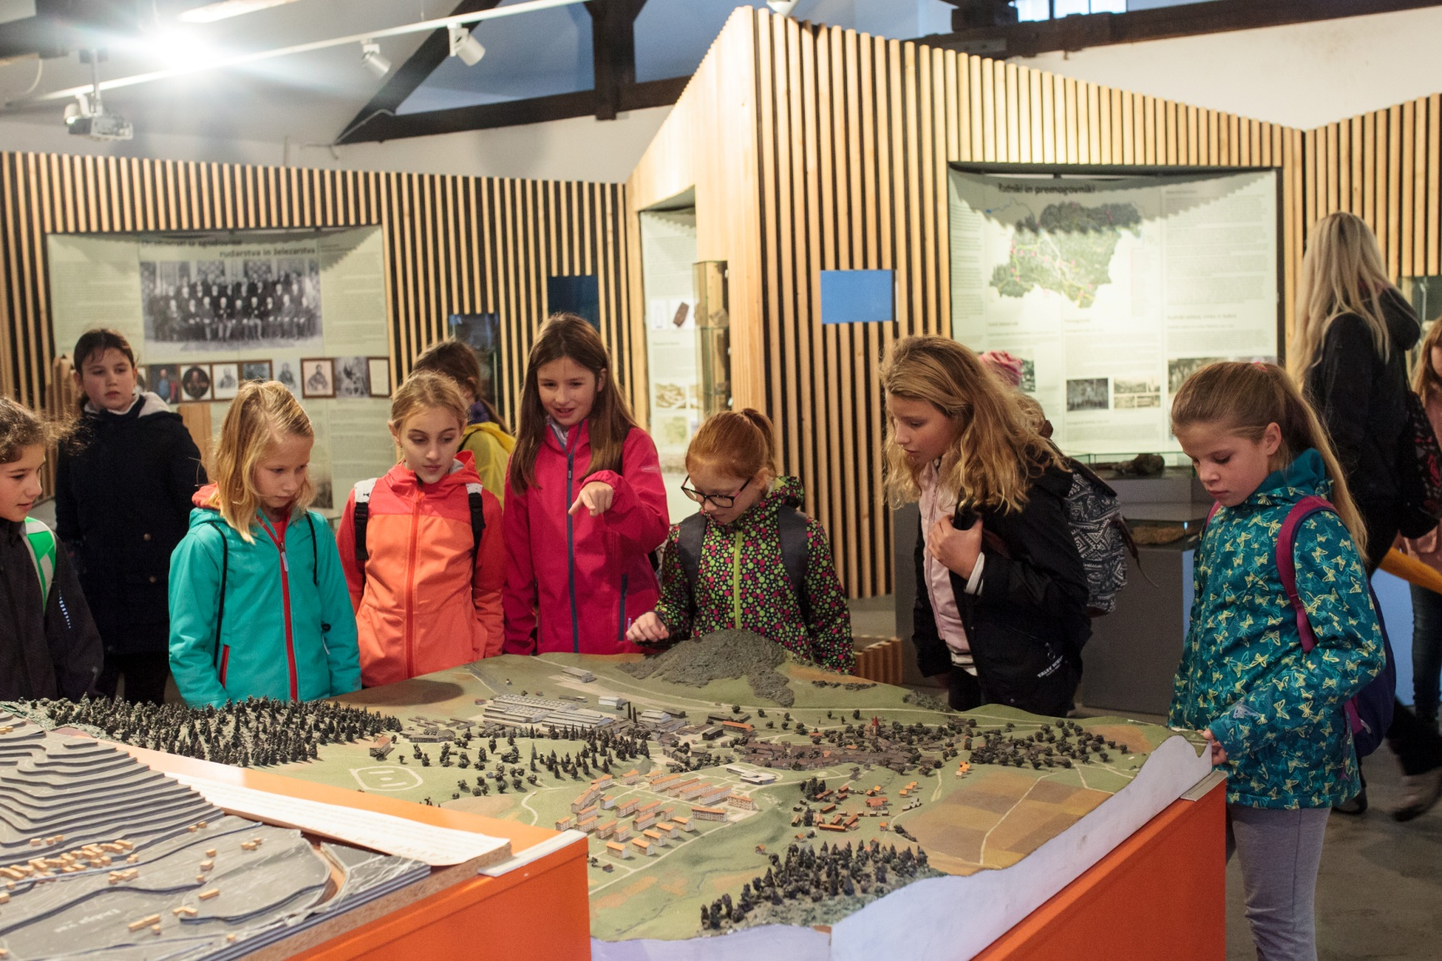
2. korak: SEZNANJANJE, OSMISLITEV
V Koroškem pokrajinskem muzeju in v Koroški osrednji knjižnici smo iskali informacije, raziskovali pomene forma viv za naš kraj.

Slide 10
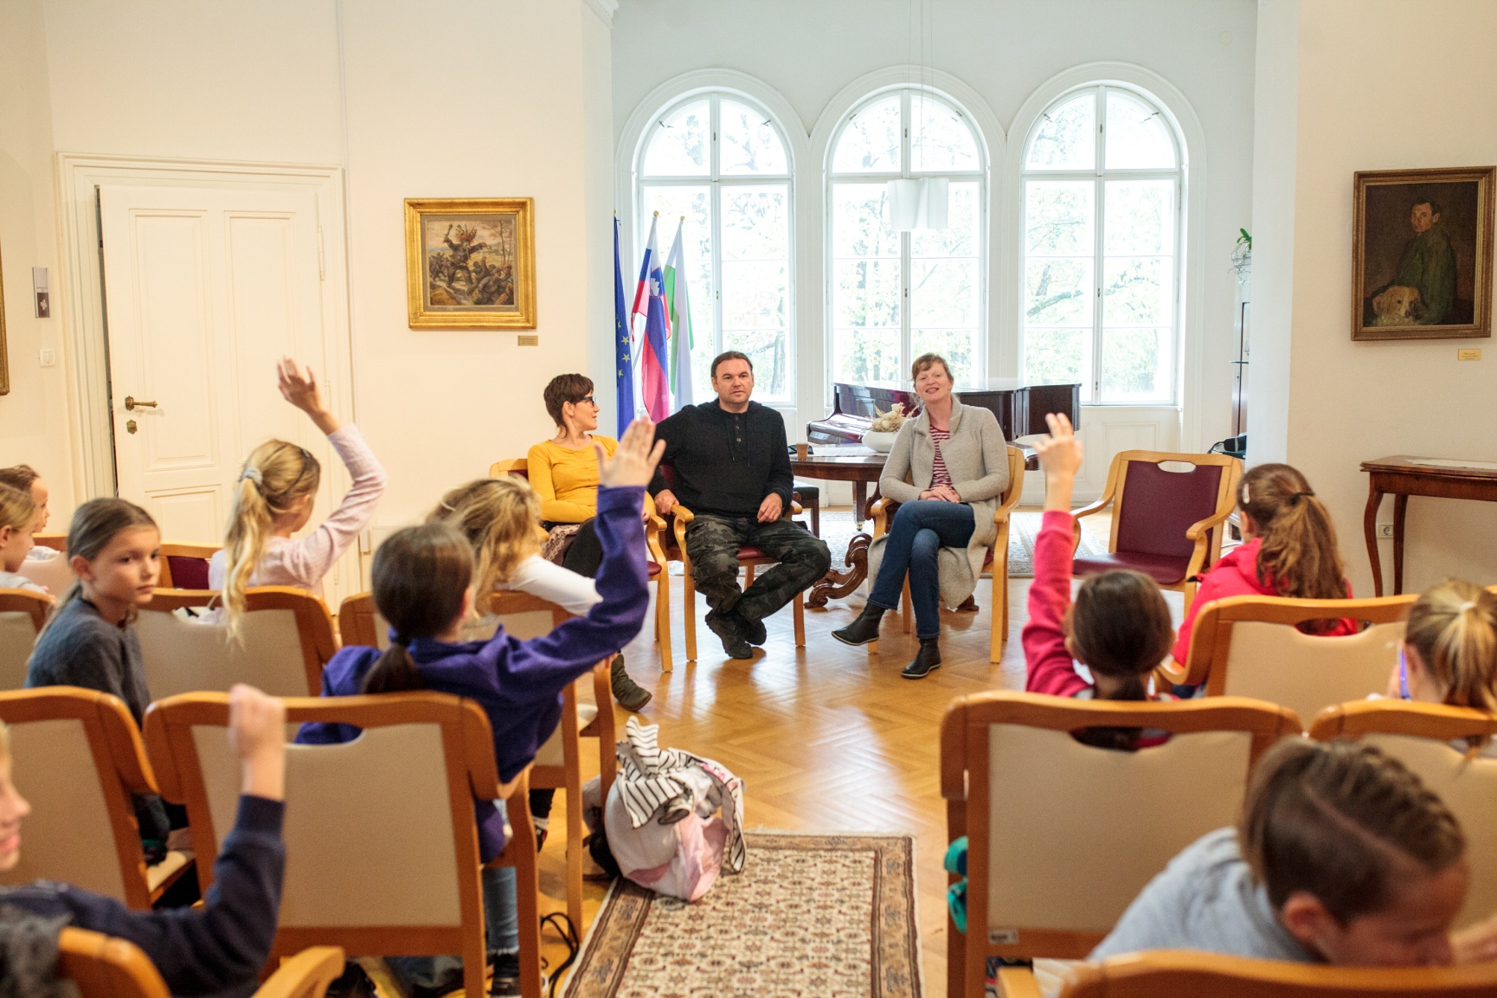
3. korak: DIALOŠKOST
Skupaj z umetniki iščemo kaj forma viva pomeni za njih, za nas, skupaj oblikujemo novo razumevanja, nove pomene

Slide 11
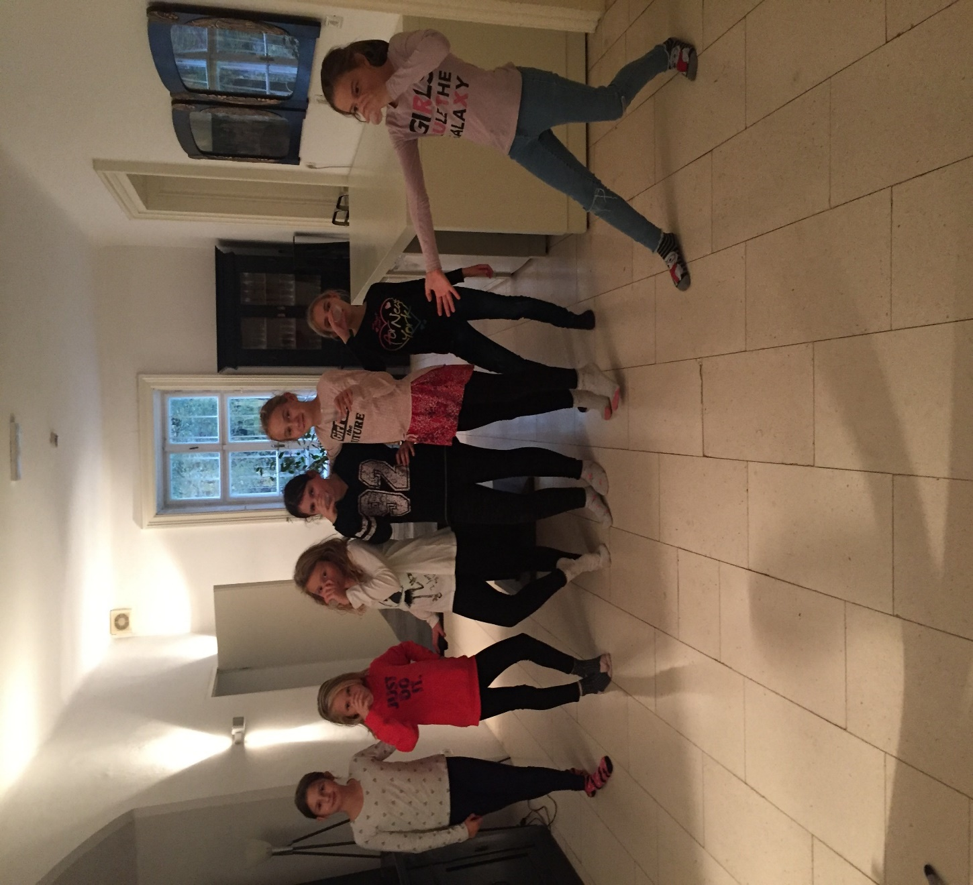
4. korak: USTVARJALNOST
V delavnicah skupaj z umetniki ustvarjamo svojo zgodbo o forma vivi … SKOZI PLES.

Slide 12
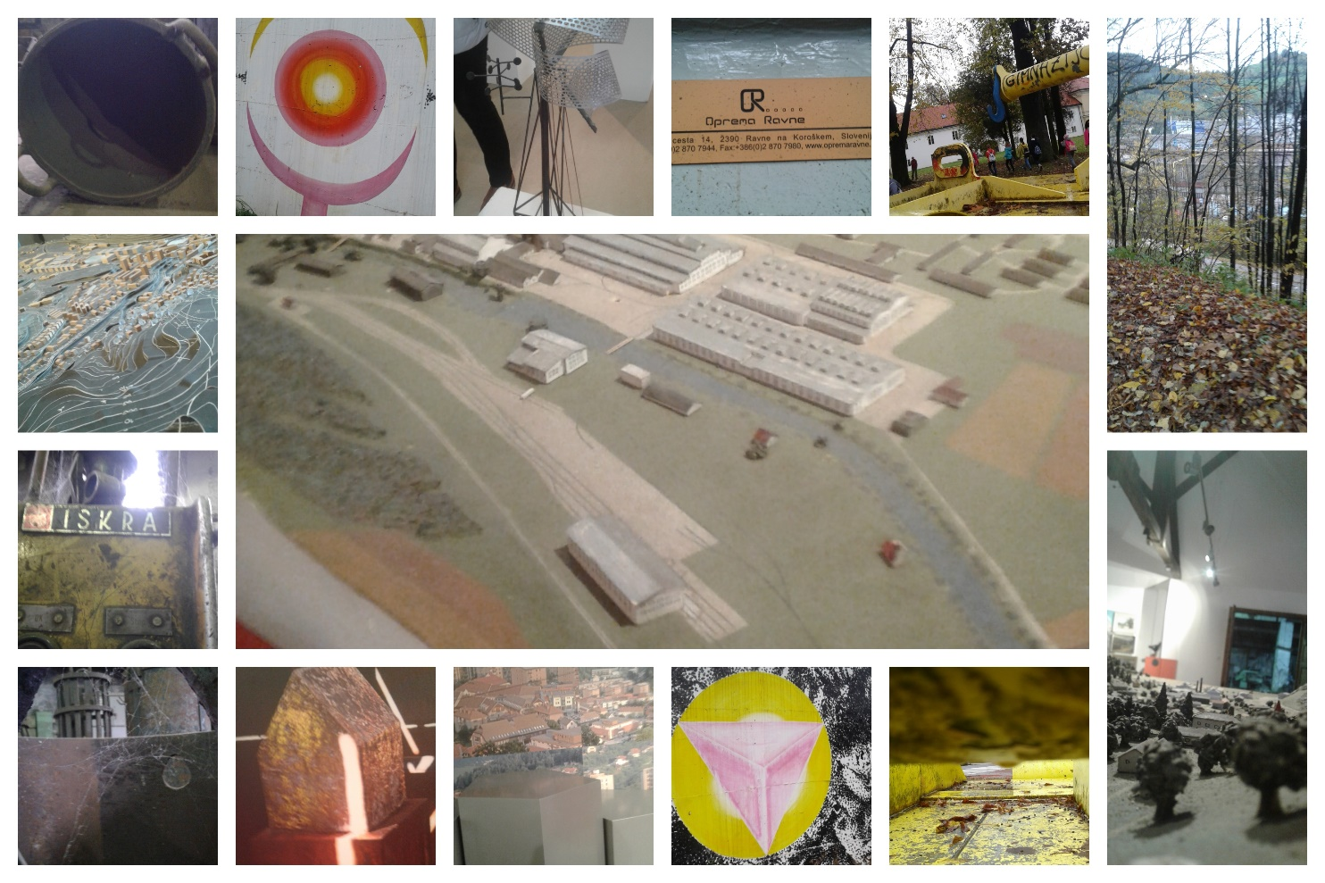
S FOTOGRAFIJO so ustvarjali kolaže Forma viv …

Slide 13
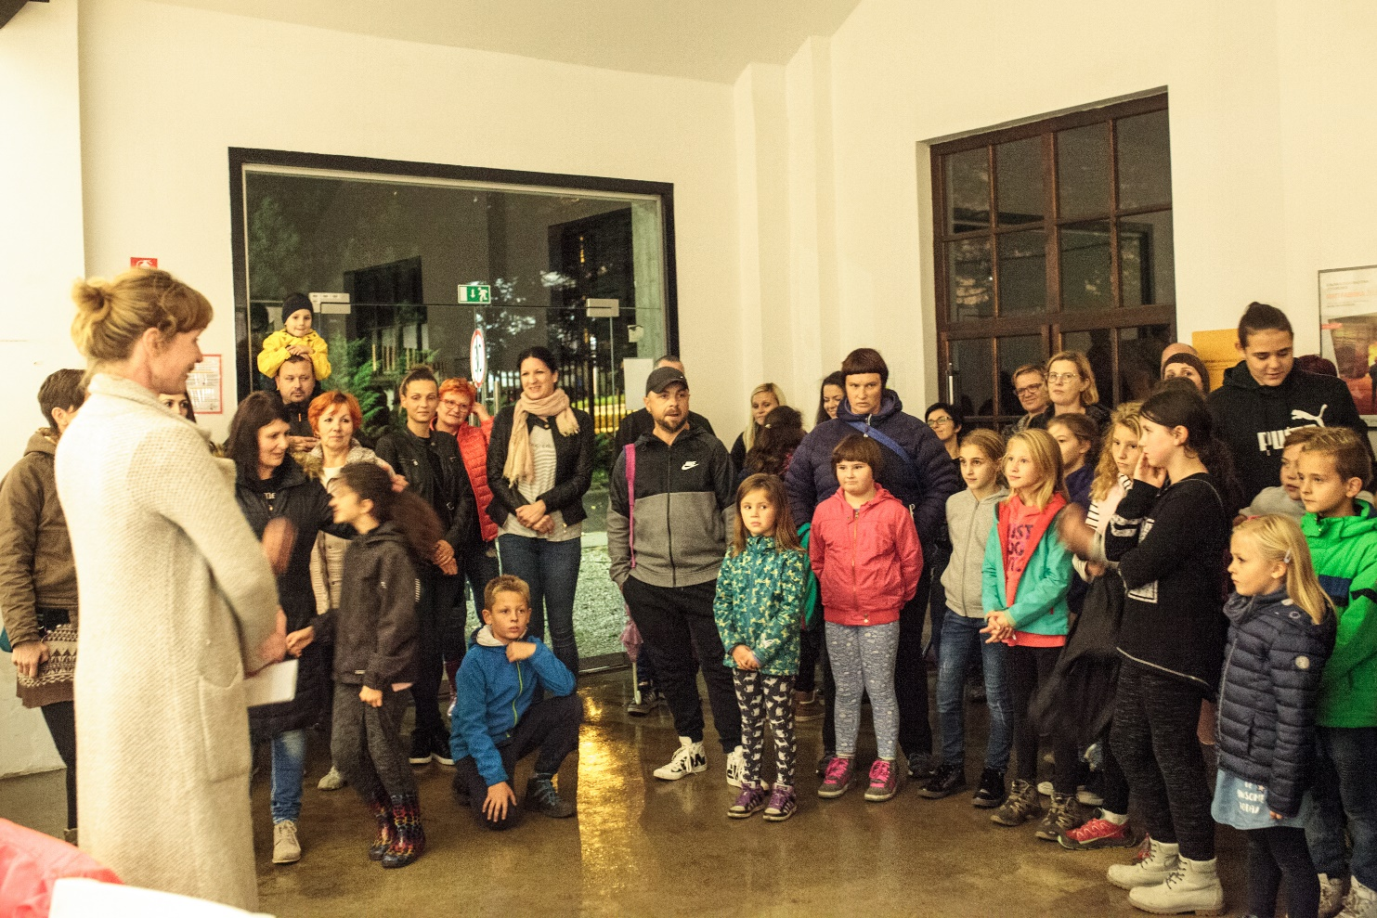
5. korak: DRUŽBENI ANGAŽMA … ko našo zgodbo o forma vivah predstavimo drugim…
… pripovedovalka nagovori naše starše v knjižnici in jih povabi v muzej – v štavharijo …

Slide 14
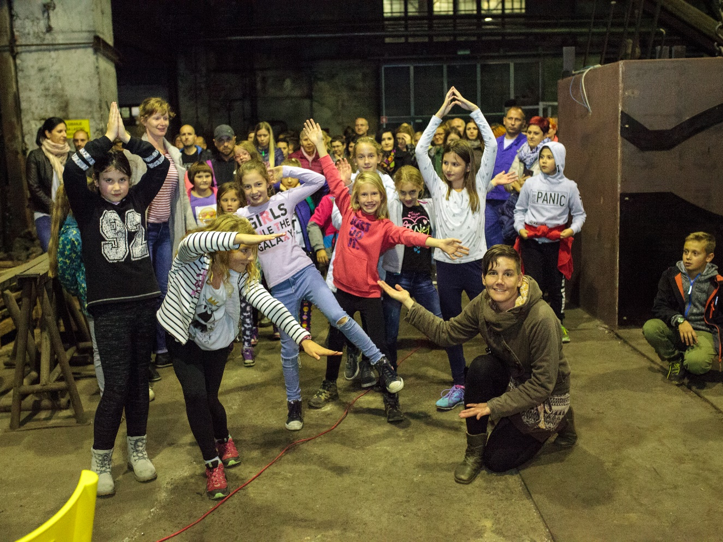
5
z GIBOM …

Slide 15
Za zaključek:
Tovrstni uspešni projekti nazorno kažejo, da imajo tudi manjša mesta velik potencial za razvoj urbane kulture in da ob sodelovanju več društev in organizacij lahko nagovorijo zavidljivo število zainteresiranih udeležencev. Le ti so nam v turobnem deževnem dnevu pripravili sijajno predstavitev celodnevnega udejstvovanja. Čeprav je končni produkt bila kratka, a lepa predstavitev na štirih področjih dela, je mnogo več vreden proces, skozi katerega so otroci šli preko dneva. Odpiranje novim idejam, brskanje po lastnih kreativnih zamislih, razmišljanje izven doslej poznanih okvirjev daje otrokom tisto, kar jih bo, upam, v bodoče pozitivno izdvajalo iz črede pasivnih vrstnikov. Tudi starši, ki so brez izjeme z nasmehom na licih spremljali predstavitev, so bili deležni kosa drugačne kulture. Verjamem, da je bil to večini prvi stik s sodobnejšo umetnostjo, nenazadnje je velika večina njih sploh prvič bila v muzeju, ki so si ga z navdušenjem ogledovali.

Slide 16


Dokumentacijsko gradivo projekta
Razvijanje sporazumevalnih zmožnosti
s kulturno-umetnostno vzgojo
Šolsko leto 2018/19
Glasbena podlaga:
Vid Jamnik, Tomaž Apohal, Miha Kolar, Domen Hudrap; Viva jazz Forma

